Slide 1



2025년도 가을학기
텍스트로 보는 행정사
김경동
행정학과 조교수
kdkim@kw.ac.kr

Slide 2
1
미국 도시의 수치 (1)
19–20세기 전환기 미국 대도시는 산업화·이민 급증 속 도시 행정 실패하는 경우가 많이 나타남 → “미국 도시의 수치”가 공론화
진보주의 개혁은 “과학·전문성·시민참여”를 전면에 내세움으로써 도시 부패·비효율을 제도적으로 교정하려는 시도라고 할 수 있음
애덤스는 행정 실패의 근거를 왜 ‘18세기 이상주의와 현실 괴리’에서 찾았나?

Slide 3
2
미국 도시의 수치 (2)
“민주주의의 병폐를 치유하는 것은 더 많은 민주주의다.” → 참여와 공개성 확대가 개혁의 기본 해법이라는 시대 인식을 반영
제인 애덤스의 핵심 주장 4가지: ① 이상과 현실의 괴리, ② ‘규제·단속’ 위주 행정의 한계, ③ 시민의 ‘과정 참여권’의 중요성, ④ 산업–정부 관계의 공개적 토론 필요
정치·행정·시민사회 삼각축: 민주적 자치 ↔ 관료행정 ↔ 산업·이익집단
애덤스의 통찰은 오늘날에도 지방자치·도시행정의 참여·책임성·집행 역량 등에서 시사점을 제시하고 있음

Slide 4
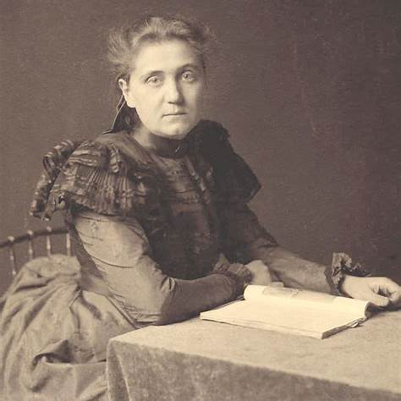
3
제인 애덤스는 누구인가? (1)
Jane Addams (1860–1935): 미국의 사회개혁가·평화운동가, 시카고 헐하우스(Hull House) 공동 설립(1889)
노벨평화상(1931) 수상 → 여성 최초의 미국인 수상자, 국제평화운동과 사회개혁 공로 인정
대표 저작/연설: Democracy and Social Ethics(1902), “Problems of Municipal Administration”(1904 발표/1905 AJS 수록)

Slide 5
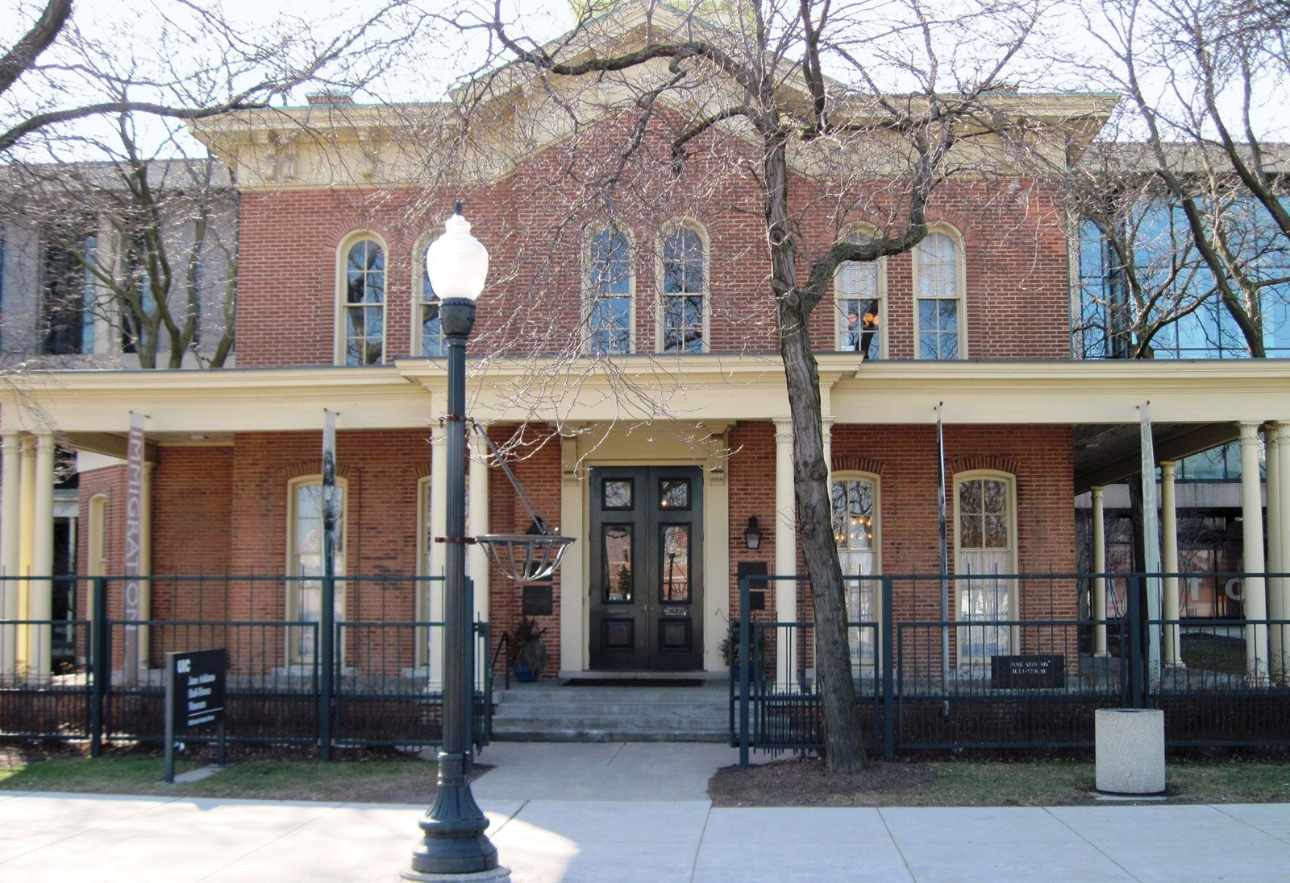

4
제인 애덤스는 누구인가? (2)
인보관(Settlement)운동의 거점: 이민자·노동자 지원, 교육·위생·아동보호·법률상담, 도시 커뮤니티 역량 강화
정책 실험실: 최초의 공원·공공부엌·특수교육, 소년법원 도입 등에 촉매 → 행정의 사회적 기능을 확장
전문성과 민주성(시민참여)의 요구를 동시에 제기 → 오늘날 협력적 거버넌스 논쟁의 원형

Slide 6
5
도시 행정의 실패 원인
“시 행정의 공공연한 실패, 이른바 ‘미국 도시의 수치’…”
‘도시의 수치’ 담론은 도시행정의 구조적 실패(인구·산업 급증, 제도 경직)에서 기원
청렴·효율의 결핍을 행정기술의 부족만이 아니라 정치·사회적 설계 미스매치로 봄
행정은 법집행만이 아니라 사회적 조정·복지·공중보건까지 포괄(기능 확장)학습
‘도시의 수치’는 도덕적 비난이 아니라 제도 진단—개혁의 디자인 문제

Slide 7
6
구조적 실패: 제도 수입의 함정(이상과 현실의 괴리)
“18 세기의 이상주의자들은 역사의 뿌리가 갖는 힘을 몰랐고, 자치 정부 또한 고유한
발전의 역사가 있다는 사실을 간과했습니다.”
영국법 전통 모방 (시민불신) → 시민의 자생적 역량·관습을 제도설계에 반영 못함
민주주의의 실천학 부재 → 역사적 학습·피드백이 결여된 헌정주의
오늘날에도 ‘좋은 법’만으로 충분한가? → 운영·학습·참여 메커니즘 설계가 관건

Slide 8
7
구조적 실패: 시민 경험과 행정의 분리
“건국의 아버지들이 내세운 화려한 미사여구에도 불구하고, 정부는 시민들의 일상생활과 동떨어진 별개의 존재가 되어버렸음을 쉽게 알 수 있습니다.”
시민 경험과 행정조직이 분리되면 정당성·순응이 약화됨
‘현장 지식’이 결핍된 탁상 행정(관료주의 문제점) → 집행비용↑, 정책 신뢰↓
이에 대한 해법은 커뮤니티 기반 행정(동네보건·사회사업·학교 연계)의 제도화
시민–행정 인터페이스를 재설계(접점·창구·피드백)하자는 주장

Slide 9
8
절차와 참여의 가치 강조
“행정 서비스... 사실 시민에게는 혜택보다 과정에 참여할 권리가 더 중요했습니다”
결과(outcome)만이 아니라 절차(procedure)·참여(process)의 가치로(규범 전환)
참여는 민주적 역량·공적 미덕을 학습시키는 ‘학교’로서 기능할 수 있음
시민이 참여할수록 신뢰·책임성이 강화 (정치효능감) → 정책 순응성↑
정책 설계는 숙의·공개토론·현장위원회 등 제도적 통로 보장

Slide 10
9
단속 위주의 행정 한계
“오늘날 미국의 시 행정은 각종 규제와 단속 위주의 행정으로 전락하고 말았습니다.”
단속 중심의 행정은 소수 ‘문제집단’과의 접촉만 늘려 편향 유발
선의의 시민 다수는 관여·참여의 통로가 사라져 무관심으로 일관하게 됨
서비스·예방·역량강화 중심의 행정 포트폴리오로 전환하는 것이 필요함
성과관리에 있어서도 단속 실적이 아닌 문제 예방·공동체 지표로 성과 측정

Slide 11
10
무관심한 시민 vs 직업 정치인
“민주주의 사회에서는 결국 정치적 '연줄'이나 '빽'으로 자리를 얻은 사람들의 손에 맡겨지게 됩니다. 법의 규제를 받아야 할 사람들과 같은 편이고 그들을 동정하는 사람들이 법을 집행해야 하는 것입니다.”
제도–현실 괴리는 시민을 관객으로 만들고, 정치는 브로커가 주도
정치기계들의 ‘내 사람’ 네트워크가 도시 행정을 대체 → 형평·전문성 훼손
개방형 인사·예산 공개·참여예산·시민평가 등으로 구조 교정할 필요가 있음
일상적 접촉면(주민센터·스쿨보드·보건국 창구)을 민주화해야 함

Slide 12
11
경찰과 범죄의 동맹
“경찰 당국이 악과 범죄의 동맹으로 변질되는 것입니다”
규제의 집행을 선거정치가 포획 → 경찰–불법산업 유착으로 이어짐
실행이 ‘불가능한’ 규정은 암시장·뇌물 유발 → 실효성 상실
이에 대한 처방은 집행가능한 규범 재설계 + 독립감사·시민감시
집행 공정성(Equity in Enforcement)·신뢰도 지표 도입을 통해 개혁

Slide 13
12
산업–정부 관계와 공개성
“정부는 마치 타조가 모래에 머리를 박듯 산업 문제를 외면합니다.”
로비·이익집단 영향은 현실적으로 존재, 이를 숨기면 불신·음영지대만 확대할 뿐
개혁 기술: 등록·공개·이해충돌 규정 + 공개 청문을 일상화
참여 확장: 기업만 아닌 시민·노동·지역단체의 균형 참여 설계
이처럼 정책 형성 과정의 투명성도 성과관리 지표에 포함 (투입-과정-산출-결과)

Slide 14
13
도시는 개혁의 중심지
“도시는 자유의 요람이자 오늘날 급진주의(개혁)의 중심지”
도시의 밀집·다양성은 사회적 상상력과 연대의 토대가 될 수 있음
대도시가 정부개혁·복지실험의 선도 무대가 되어 혁신을 달성해야
혁신전략은 구역·동네 단위의 실험(파일럿) → 제도화(스케일업)
정책 학습은 정책 실험-피드백-확산의 학습루프를 설계함으로써 달성

Slide 15
14
더 많은 민주주의의 실천
“시민의 힘을 억누르지 않고 풀어주는 정부를 신뢰할 때…”
민주정부의 본질은 시민 역량 개방과 신뢰
행정은 전문성+민주성의 균형 설계자라고 할 수 있음
핵심적인 원리는 접근성·반응성·공정성(집행)·공개성의 보장
좋은 정부는 결국 더 많은 민주주의를 실천하는 정부임

Slide 16
15
결론: 더 나은 지방자치?
제도–현실 간극 해소 필요: 형식적 제도는 갖춰졌지만 실제 운영은 경직·비효율적 → 주민 생활에 맞는 제도 설계와 현장 적합성 강화 필요
시민 참여의 제도화: 단순한 ‘의견 수렴’이 아닌 참여예산·공론화·숙의 민주주의를 통해 과정 자체의 민주적 가치를 보장해야 함
서비스·예방 중심 행정으로 전환: 단속 위주의 집행에서 벗어나 복지 사각지대 발굴·맞춤형 지역 지원 같은 적극적·예방적 행정이 요구됨
투명성과 신뢰 확보산업·이익집단과의 관계를 투명하게 공개 → 신뢰성 ↑

Slide 17
감사합니다

